Slide 1
PIOTRKOWICE – MALOWNICZA WIEŚ
OPRACOWAŁA – RENATA MĄCZKO

Slide 2
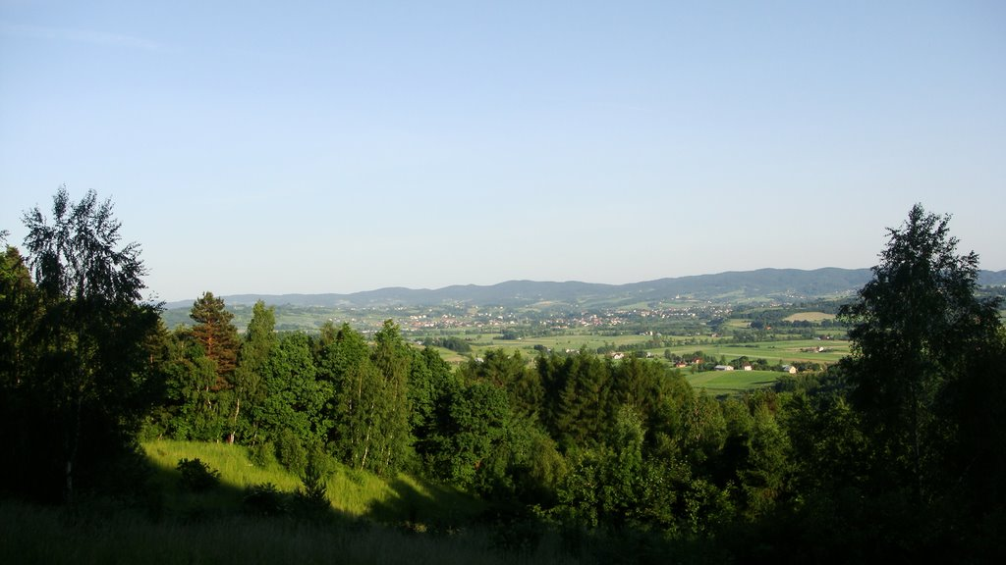
Piotrkowice, to malownicza wieś leżąca w północnej części Pogórza Karpackiego, a właściwie w wydzielonej jego części – Pogórza Ciężkowickiego. W jego krajobrazie dominują łagodne, choć wyraźnie oddzielone od siebie wzniesienia. Wzgórza oddzielone są długą doliną rzeki Białej. Tereny te w okresie wczesnopiastowskim porośnięte były rozległymi borami. Dzisiaj w Piotrkowicach jest zaledwie 77 hektarów lasów – głównie mieszanych.

Slide 3
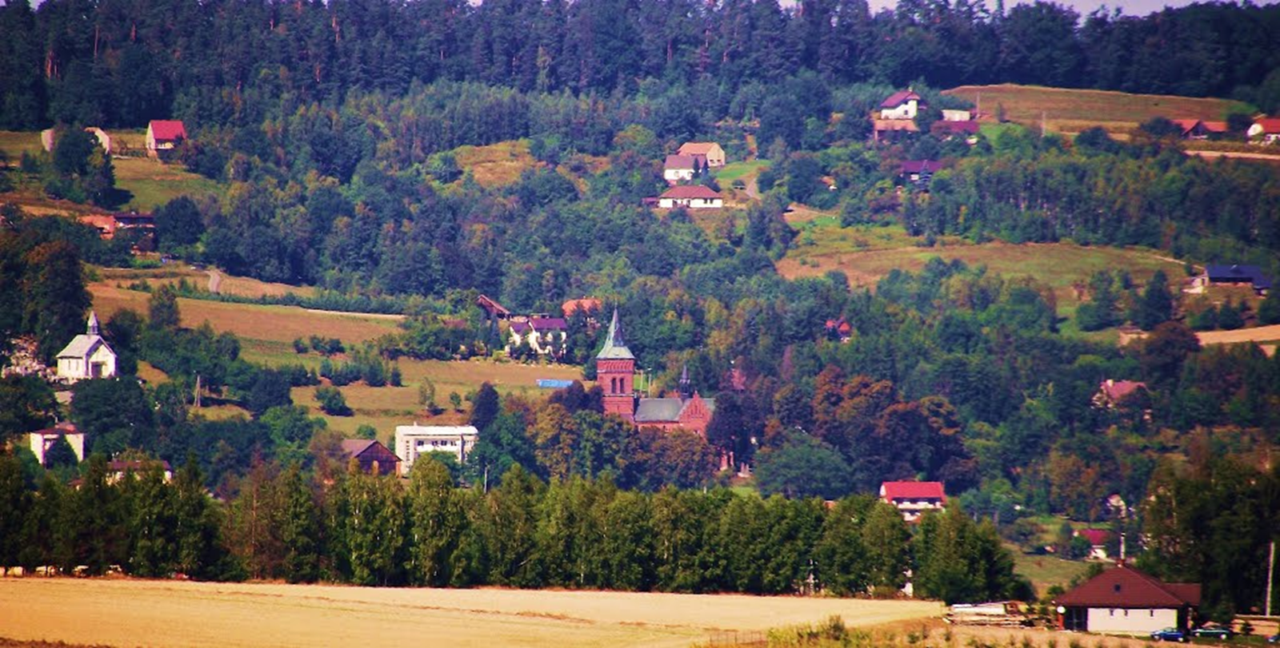
Piotrkowice powstały początkiem XIV wieku. „Słownik geograficzny Królestwa Polskiego” podaje, że wieś składała się z 10 wólek i osad, mających odrębne nazwy: Błonie, Bogata, Granice, Podkościele, Stawiska, Wapienica, Zalesie i Zawoda. Większość tych nazw funkcjonuje do dnia dzisiejszego. Właścicielami tych ziem byli Leliwici Tarnowscy, a w 1581r. Piotrkowice wraz z Łowczowem należały do Jana Trzecieskiego. Według ostatnich danych Piotrkowice zajmują powierzchnię 776 ha, w tym 505 ha gruntów ornych.

Slide 4
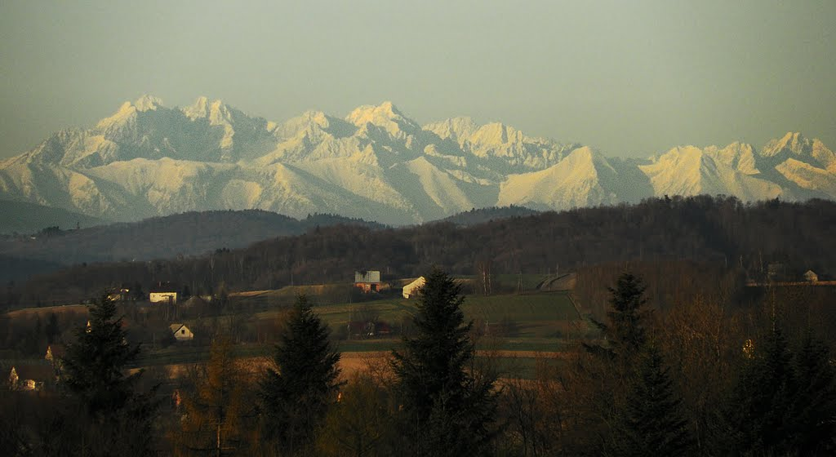
Przy dobrej cyrkulacji powietrza mieszkańcy Piotrkowic mogą podziwiać piękne widoki Tatr (zdjęcie wykonane z paralotni w pobliżu Oberży przez Radosława Bełzka).

Slide 5
Prawdopodobnie parafia wraz ze szkołą parafialną powstały około 1470 r. Niewielki drewniany kościółek stał poniżej obecnego. Parafia obejmowała wówczas wsie: Karwodrzę , Zabłędzę i Łowczów. Neogotycki kościół pod wezwaniem Św. Michała Archanioła został zbudowany w latach 1905-1907 z fundacji Konstancji z Zamojskich Sanguszkowej, Stefanii Jabłonowskiej oraz Karola i Marii Berke.

Slide 6
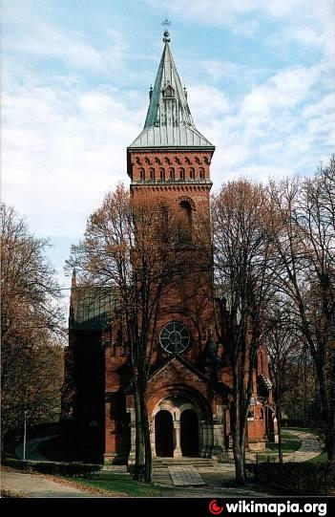
Autorem projektu był Jan Sas-Zubrzycki. Obiekt zbudowano z cegły z użyciem kamienia. Nakryty został dachem siodłowym i pulpitowym. Wieża zakończona jest neogotyckim hełmem. Wewnątrz ma trzy nawy z transeptem i kaplicą. Prezbiterium jest większe od korpusu. Po jego bokach znajdują się przybudówki zakrystyjne. Wystrój wnętrza jest neogotycki i eklektyczny. Obraz Św. Michała Archanioła namalował w 1782r. Piotr Stawski. W głównym ołtarzu znajduje się obraz Matki Bożej Nieustającej Pomocy – sprowadzony do parafii z Rzymu w marcu 1889r.

Slide 7
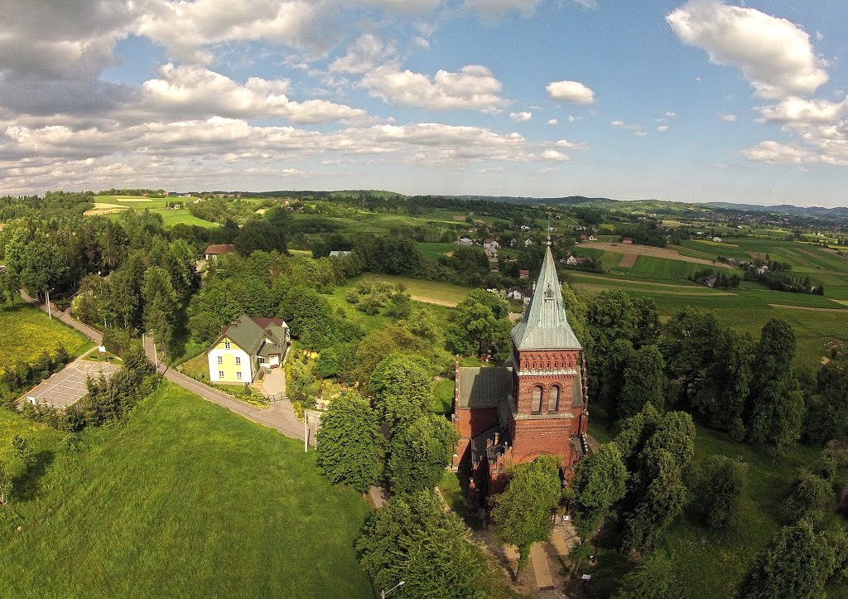
Szkoła i kościół- widok z lotu ptaka
Fotografia - Radosław Bełzek

Slide 8
Prawdopodobnie szkoła parafialna, tak jak i parafia powstały około 1470r. W 1596r. ministrem czyli kierownikiem szkoły, był Urban z Koszyczek. Posiadał on lichy dom, grożący ruiną. Liczba uczących się dzieci systematycznie wzrastała. Naukę prowadzono tylko w okresach zimowych, ponieważ latem dzieci pracowały na roli i pasły krowy. W 1887r. rozpoczęto budowę nowej szkoły, która została zlokalizowana na starym cmentarzysku. Rok później w dwóch salach uczyły się dzieci. Starą szkołę sprzedano za 60 złotych parafii na mieszkanie dla organisty.
Szkoła przechodziła różne koleje losu, ale największy rozkwit przypada na początek XXI w.

Slide 9
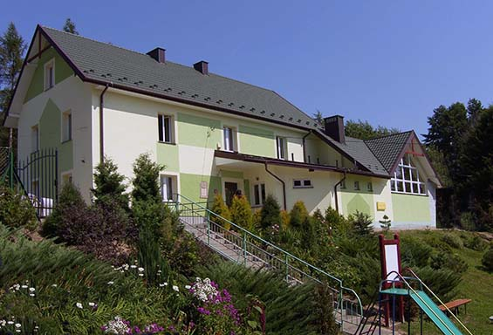
W 2000 roku budynek szkoły został generalnie wyremontowany. Zaadoptowano pomieszczenia po mieszkaniu służbowym na sale lekcyjne, zainstalowano ogrzewanie gazowe, wykonano łazienki. W 2007 roku powstała również sala gimnastyczna. Szkoła zyskała nowe pokrycie dachowe i piękną elewację.

Slide 10
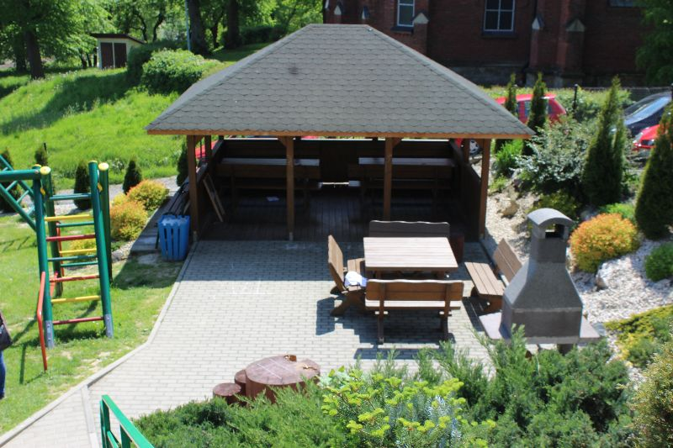
Dzięki pozyskanym środkom unijnym powstała wspaniała Pogórzańska Chata. Odbywają się w niej pikniki rodzinne, zajęcia lekcyjne. Korzystają z niej wszyscy mieszkańcy Piotrkowic i okolicznych miejscowości.

Slide 11
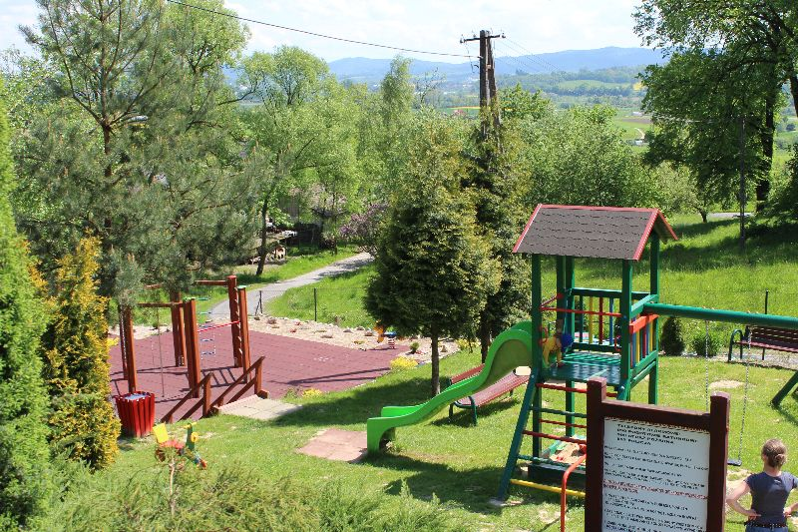
Obok powstał przepiękny plac zabaw z nowoczesnym wyposażeniem. Cały teren szkoły jest wspaniale zagospodarowany. Powstały piękne, barwne ogrody, skarpy i rabaty. W 2015 roku oddano do użytku boisko sportowe z nową nawierzchnią .

Slide 12
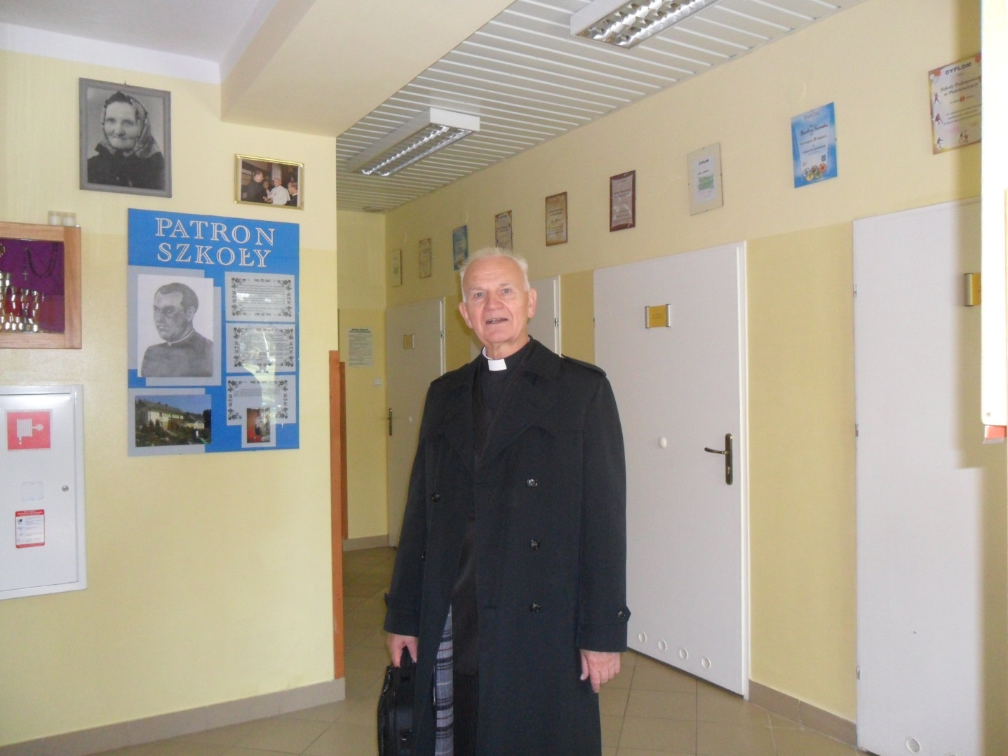
Ważnym wydarzeniem w życiu szkoły było nadanie imienia. Miejscowa społeczność wybrała na patrona długoletniego proboszcza naszej parafii – ks. Prałata Władysława Gibałę.

Slide 13
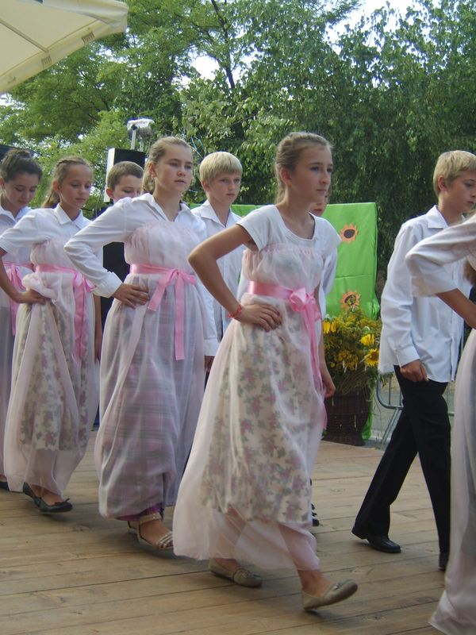
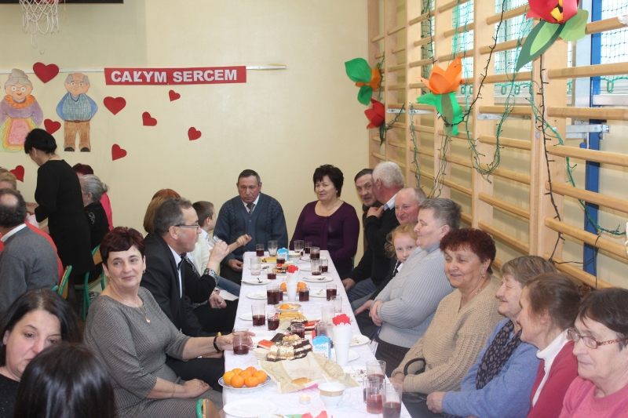
Szkoła dba o stały kontakt ze społecznością Piotrkowic i regionu. Corocznie organizowane są takie imprezy jak: Dzień Seniora, Piknik Rodzinny, Dożynki. Rodzice są współorganizatorami wielu szkolnych imprez: Ślubowanie Klasy Pierwszej, zabawa karnawałowa, ogniska klasowe, wycieczki, zabawa Andrzejkowa, itd.

Slide 14
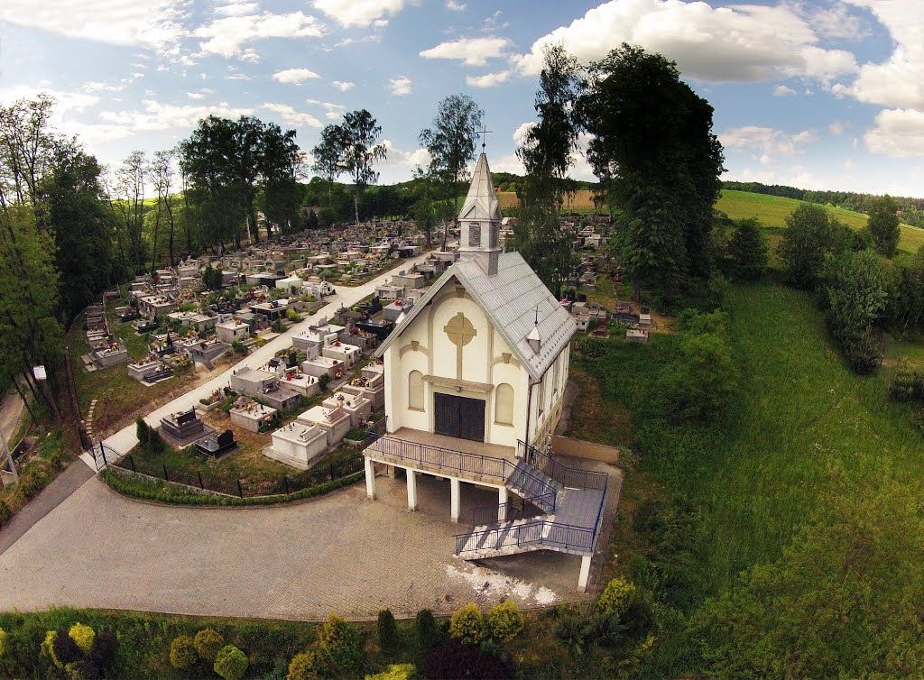
Dzięki staraniom długoletniego proboszcza naszej parafii ks. Władysława Gibały i wikarego Romana Majocha wybudowano nowoczesną kaplicę.

Slide 15
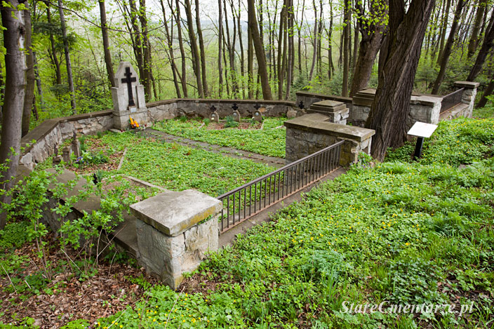
Na terenie Piotrkowic znajduje się wiele cmentarzy poległych w czasie pierwszej i drugiej wojny światowej – na zdjęciu cmentarz na granicy Piotrkowic i Zabłędzy.

Slide 16
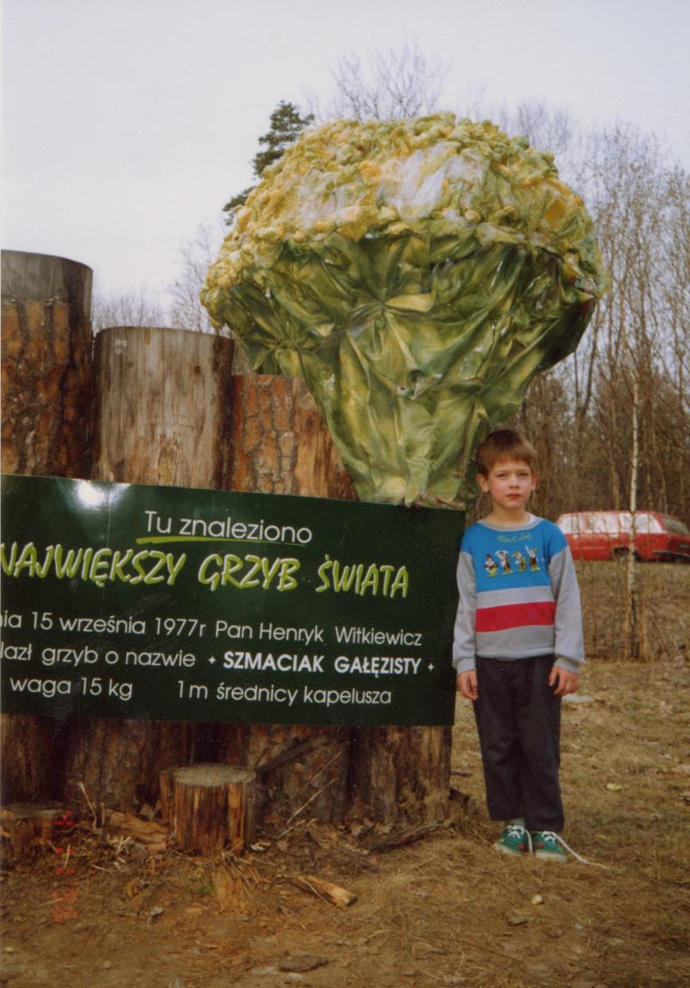
Wieś Piotrkowice zasłynęła na cały świat. 15 września 1977r. Pan Henryk Witkiewicz znalazł w pobliskich lasach największy do niedawna grzyb świata. Był to szmaciak gałęzisty, którego średnica kapelusza wynosiła około metra średnicy, a jego waga, to 15 kilogramów. Z okazji tego wydarzenia wykonano makietę grzyba, która stanęła w pobliżu parkingu.

Slide 17
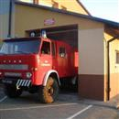
Prężnie działa również w naszej miejscowości Ochotnicza Straż Pożarna. Dysponuje ona pięknym, odrestaurowanym budynkiem, nowoczesnym sprzętem. W szeregach ochotniczej straży znajdują się zarówno chłopcy jak i dziewczęta.

Slide 18
Dziękuję za uwagę.

